Slide 1
PROCESO ESPECIAL DE INCENTIVO AL RETIRO, 70 AÑOS O MÁS AL 1 DE ENERO DE 2024- ART. 55 LEY N°21.405
Universidad de Chile

Slide 2
Apertura de Proceso Especial Incentivo al retiro
En virtud de lo establecido en el artículo N°55 de la Ley 21.405 (2021), modificado por el Art. 36 de la Ley N°21.647, diciembre 2023, se ha habilitado un Proceso Especial Excepcional de Incentivo al Retiro, para acogerse a los beneficios estipulados en las leyes de incentivo al retiro, N° 20.996 (personal no académico ni profesional) y N°21.043 (personal académico, directivo y profesional no académico), para los/as funcionarios que tengan 70 años o más años de edad, cumplidos hasta el 1 de enero de 2024 y que cumplan con los demás requisitos indicados en leyes precedentes.

Slide 3
Plazos y forma de postulación
El plazo para postular es hasta el 31 de mayo del 2024, y para efectuar su postulación debe comunicarse con el Jefe(a) de Personal correspondiente a su organismo.
Si no postula en este plazo, se entiende que renuncia irrevocablemente a los beneficios de las leyes de incentivo al retiro

Slide 4
Requisitos de Postulación
Tener 70 o más años de edad cumplidos, hasta el 1 de enero de 2024
Ser funcionario en calidad de planta o contrata
Que haya prestado servicios en la casa de estudios, por un periodo no inferior a los 10 años continuos o discontinuos.

Slide 5
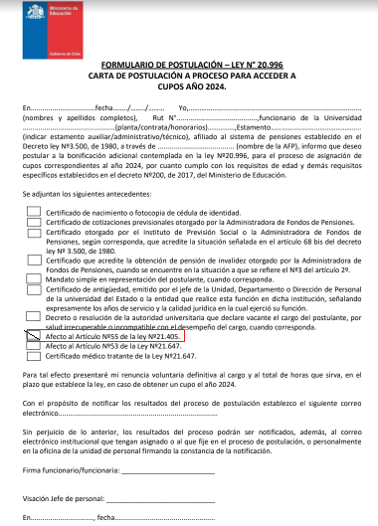
Importante
Al momento de postular, ya sea a través de su calidad de personal no académico o en su calidad de funcionario académico, directivo o profesional no académico, recuerde que en el formulario de postulación debe indicar la casilla Afecto artículo 55 de ley 21.405

Slide 6
Cese de funciones
Cabe señalar que, en caso de ser beneficiario de la bonificación adicional, en virtud del presente proceso especial de postulación, deberá hacer efectiva su renuncia voluntaria a más tardar dentro del mes siguiente a aquel en que se notifique que tiene derecho a un cupo de las leyes señaladas.

Slide 7


Para mayor información
visite nuestra web:
www.uchile.cl/DirecciónPersonas-DGDP
Dirija sus consultas al email:
incentivoalretiro@uchile.cl

Slide 8
Gracias por su atención.

